Slide 1
友善校園週
性平教育入班宣導
性霸凌防治
國中七年級上學期
臺南市政府教育局

Slide 2
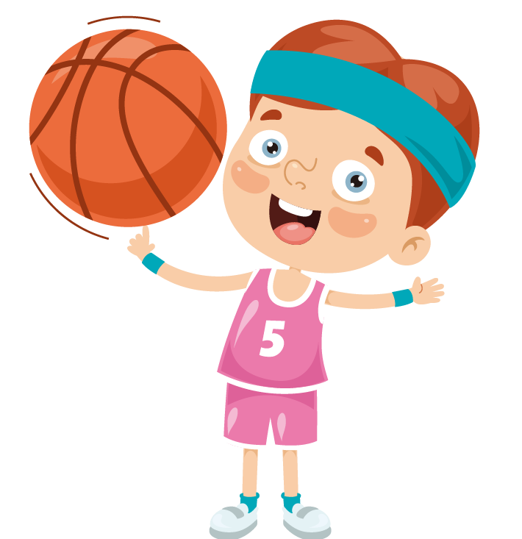
案例分享
晴晴一頭短髮，平時下課就喜歡跟同學 一起衝籃球場，總是跟男同學們有說有笑打成一片，也常常跟男生們一起說什麼球鞋、電玩等，久而久之班上女生也自然沒有跟晴晴有什麼互動，畢竟沒有共同話題。

Slide 3
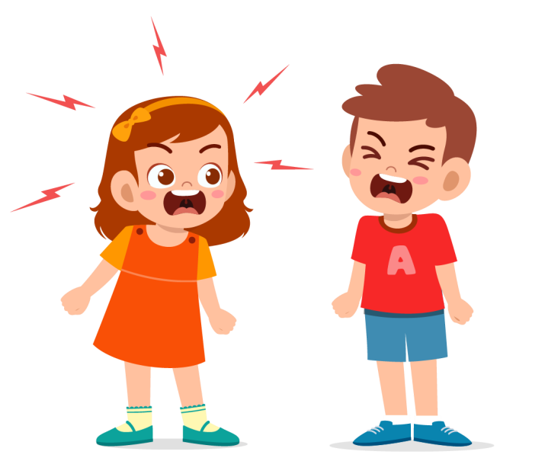
案例分享
後來班級拔河比賽，分成男女不同組別
，晴晴一直抱怨不想跟女生們一組，女 生們也不樂意跟晴晴一組，結果在練習 時，晴晴因為抱怨隊上幾位女生不夠用心都沒用力，幾個人現場就吵起來，有人就直接罵晴晴根本就不像個女孩，長得不男也不女，要做男人婆怎麼不去變性？

Slide 4
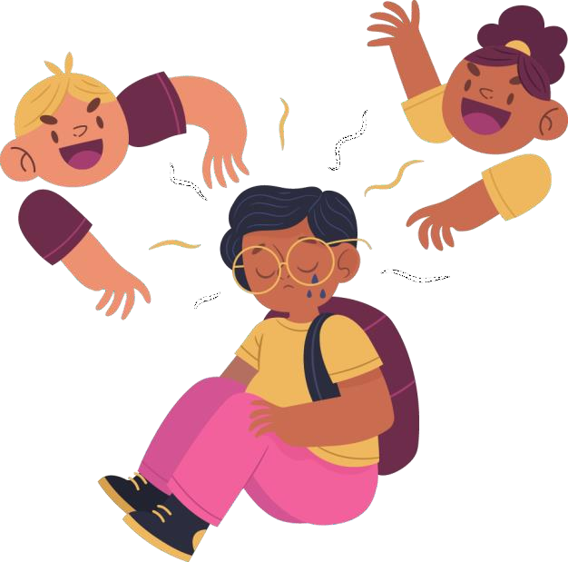
案例分享
之後，網路上幾位同學在群組裡便開始 說起晴晴平日如何跟男生一樣，要大家 少跟這種人一起以免被傳染…晴晴面對這一切，夜裡睡不著一直想，不像女生有錯嗎？我沒有想要變男生，但為什麼要這樣攻擊我？

Slide 5
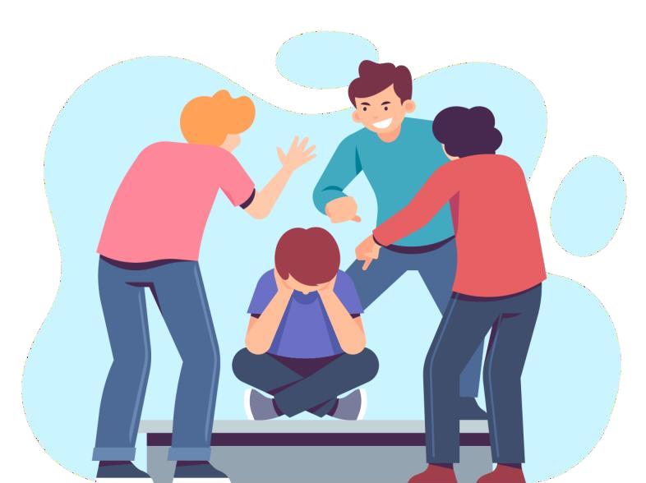
主題說明
依「性別平等教育法」第2條定義，性霸凌指的是 透過語言、肢體或其他暴力，對他人之性別特徵、 性別氣質、性傾向或性別認同進行貶抑、攻擊或威 脅之行為且非屬性騷擾者。

Slide 6
性霸凌行為樣態
傳遞與性有關令人討厭的紙條或謠言，學生之 間會流傳關於性的謠言：如誰和誰是同性戀或那個男生喜歡穿裙子等。
只要有關性別特徵、性別認同、性別氣質、性 傾向作為玩笑、嘲諷（如：男人婆、娘娘腔、 同性戀等）或施以身體上的侵犯都算是性霸凌 的範疇。

Slide 7
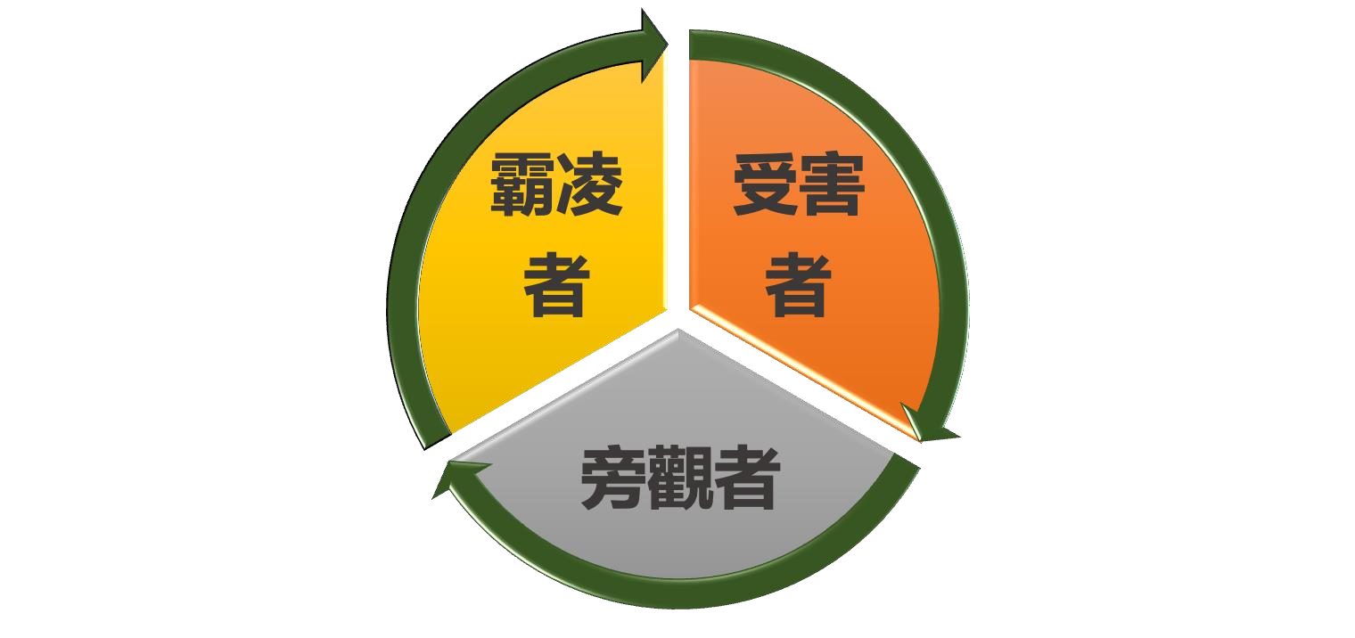
性霸凌的三角關係
因性別氣質、生
可能曾是被霸凌
理特徵、性傾向、性別認同， 被貶抑、被攻擊、被威脅； 造成情緒低落、自我否定、影響課業學習、甚至產生精神疾患。
的受害者，或是 為滿足其心理需 求所選擇的錯誤 且不當方式，缺 乏同理心、人際 界線。
常是附和、默許、恐懼而不敢行為，卻是霸凌事件最 重要的關鍵角色，不是挺身而出，就是擔心自己成為 下一個受害者。

Slide 8
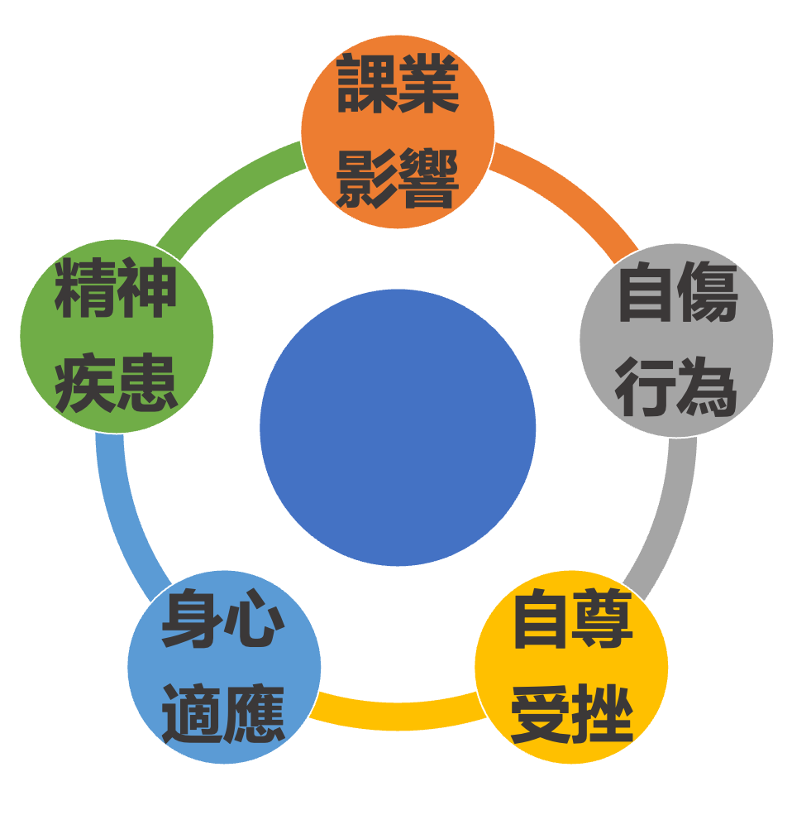
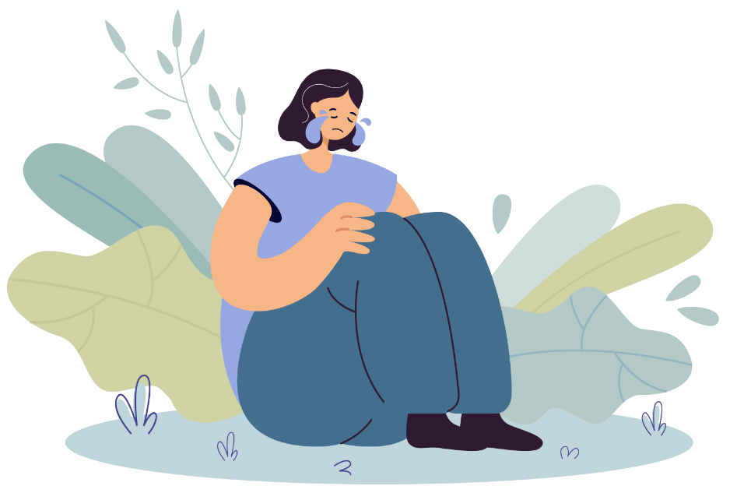
受性霸凌者可能的反應

Slide 9
身為受霸凌者的你,怎麼辦？
也許會自我懷疑是不是自己的錯？
任何人的性別特徵、性別特質、性傾向或性別認同都 都。應該被尊重。
溫和且堅定的拒絕對方，如：我不喜歡這樣
，請你停止。（平時多練習幾次）
請同學幫忙想辦法，和同學一起解決問題。

Slide 10
身為旁觀者的你，怎麼做？
也許為了自我保護而沈默，或是為了減少罪惡 感而選擇忽略。
挺身而出需要很大的勇氣，可能很不容易，或許可以 思考什麼小小行動是能對終止霸凌有幫助的。
遇到同學被嘲笑、排擠被欺負，應想辦法阻止。
若擔心霸凌者會反過來欺負你，請大人幫忙，幫助 弱小是正確行為，跟打小報告完全不同。

Slide 11
身為霸凌者的你，怎麼做？
立即停止霸凌行為，思考行為背後動機及需求。
認識自己和別人的不同情緒，瞭解情緒的語言和非語 言的溝通
冷靜：處理生氣的正向方法（例如：冷靜、從不同的觀點看事情）
樂觀：找出「自動負面思考」並評量其正確性（例如：全班都看 不起我）。
與人連結：找出與同儕的共同興趣、看見同學的正向特質、接受他
人的讚美…等方式。

Slide 12
給富有正義感的你
給富有正義感的你
也許事件發生後會忍不住想教訓或處罰霸凌者 對於受傷害的人，我們都會很不忍心、很憤怒，
但如果報復了加害者，那其實你也變成另一個霸凌者 ，尋求合理的資源來協助才能減少性霸凌的發生。

Slide 13
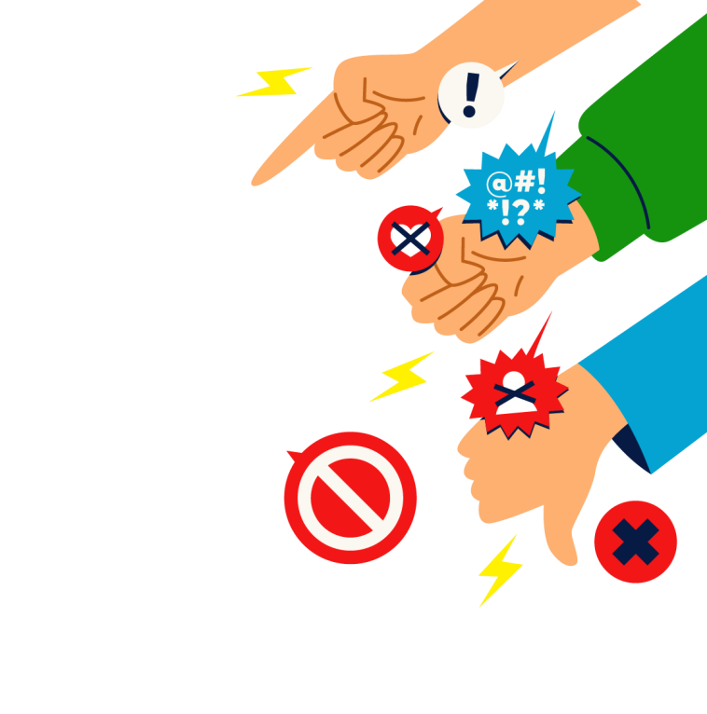
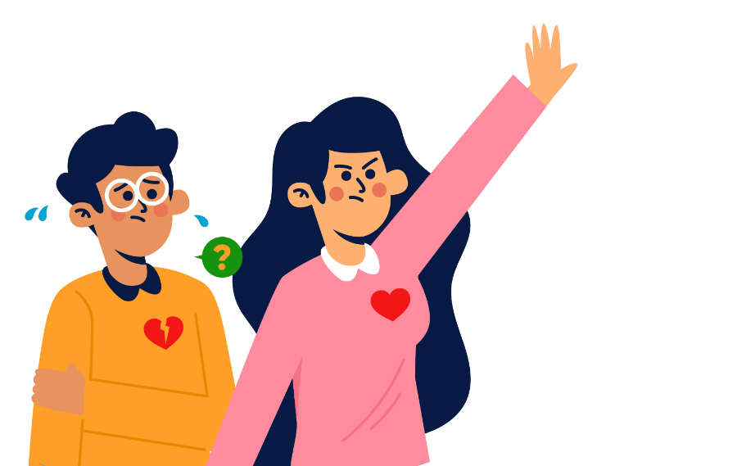
尊重接納與同理
結語
挺身而出拒霸凌

Slide 14
求助管道
於校園生活問卷中提出
向導師、學校師長、家長反映
請同學或好友等其他人向學校反映
教育局關懷關懷信箱help580@tn.edu.tw
信箱反映
向臺南市反霸凌專線反映：06-2959023
向全國保護專線反映：113
向教育部24小時專線反映：0800-200-885
向教育部防治校園霸凌專區留言反映
學習單完成後，請對摺，
交給現場老師，謝謝!!!

